Slide 1
Tiết 24. Bài 14:
QUYỀN VÀ NGHĨA VỤ LAO ĐỘNG CỦA CÔNG DÂN
Giáo viên: Dương Thùy Chinh
Trường: THCS Lệ Chi
Năm học: 2019 -2020

Slide 2
NỘI DUNG BÀI:
ĐẶT VẤN ĐỀ (Tự tìm hiểu)
NỘI DUNG BÀI HỌC
Khái niệm lao động (Tự tìm hiểu)
Quyền và nghĩa vụ lao động của công dân
Một số quy định của pháp luật
Trách nhiệm của Nhà nước (Tự tìm hiểu)
Trách nhiệm của công dân

Slide 3
I. Đặt vấn đề (Tự tìm hiểu)
Thảo luận
Câu 1: Hãy nêu những việc làm của ông An. Em có suy nghĩ gì về việc làm của ông?
Câu 2: Bản cam kết giữa chị Ba và giám đốc công ty có phải là hợp đồng lao động không? Vì sao?
Câu 3: Chị Ba có thể tự ý thôi việc được không? Như vậy có phải là vi phạm hợp đồng lao động không?

Slide 4
1. Ông An tập trung thanh niên trong làng mở lớp dạy nghề làm đồ thủ công mĩ nghệ, hướng dẫn họ sản xuất, làm ra sản phẩm lưu niệm.
Ông An đã làm một việc rất có ý nghĩa, đem lại lợi ích cho bản thân, cho người lao động, cho xã hội.
2. Bản cam kết giữa chị Ba và giám đốc công ty TNHH Hoàng Long : Là hợp đồng lao động vì đã có sự thoả thuận về công việc giữa hai bên, số tiền lương được hưởng.
3. Chị Ba không thể tự ý thôi việc mà không báo trước (phá hợp đồng)

Slide 5
II. Nội dung bài học
*Khái quát về Bộ luật lao động:
Ngày 23/6/1994, QH khóa IX nước CHXHCN Việt Nam thông qua Bộ luật Lao động
Ngày 20/11/2019, QH khóa XIV thông qua Luật sửa đổi bổ sung một số điều của Bộ luật lao động nhằm hoàn thiện hệ thống pháp luật về lao động, đáp ứng yêu cầu của sự phát triển KT-XH trong giai đoạn mới
Bộ luật lao động quy định:
- Quyền và nghĩa vụ của người lao động, người sử dụng lao động.
- Hợp đồng lao động.
- Các điều kiện liên quan như: bảo hiểm, bảo hộ lao động, bồi thường thiệt hại…

Slide 6
1. Khái niệm lao động (Tự tìm hiểu)
Là hoạt động có mục đích của con người nhằm tạo ra của cải vật chất và tinh thần cho xã hội.
Ví dụ: Trồng rau, may mặc, sáng tác bài hát…
Vai trò:
+ Là hoạt động chủ yếu của con người;
+ Quyết định đến sự tồn tại và phát triển của đất nước và nhân loại.

Slide 7
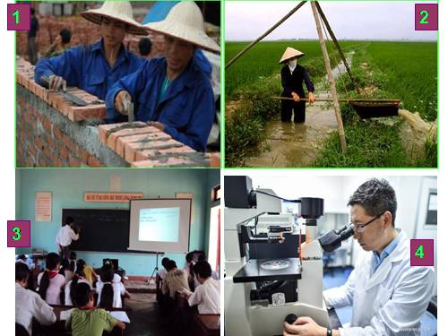
*Hai hình thức lao động:
-Lao động chân tay: nông dân, người thợ xây,...
-Lao động trí óc: giáo viên,....

Slide 8
2. Quyền và nghĩa vụ lao động của công dân
a. Quyền lao động
Quyền lao động của công dân được thể hiện như thế nào?

Slide 9
2. Quyền và nghĩa vụ lao động của công dân
Quyền lao động
Công dân có quyền làm việc: sử dụng sức lao động để làm ra sản phẩm vật chất, tinh thần;
Công dân có quyền tạo ra việc làm: làm bất kì hoạt động nào tạo ra thu nhập mà không bị PL cấm;
Công dân có quyền tự do sử dụng sức lao động của mình: học nghề, tìm kiếm việc làm, lựa chọn nghề nghiệp....
“Người lao động có quyền làm việc; tự do lựa chọn việc làm, nơi làm việc, nghề nghiệp, học nghề, nâng cao trình độ nghề nghiệp...”
(K1.Điều 5. Bộ luật lao động 2019)

Slide 10

Tình huống: Nam đã tốt nghiệp THPT nhưng không theo học cao đẳng, đại học, cũng không đi làm ở đâu mà suốt ngày mải mê chơi điện tử. Bố mẹ hỏi thì Nam bảo Nam chưa có gia đình riêng nên chưa cần đi làm.
Em có đồng tình với suy nghĩ của Nam không? Vì sao?

Slide 11
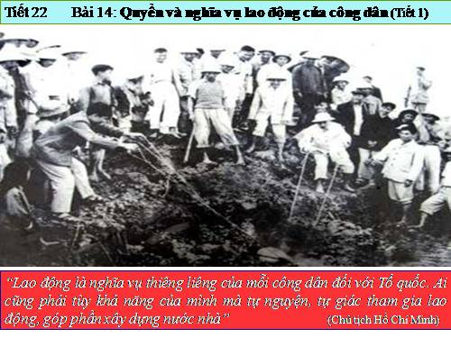
b. Nghĩa vụ lao động
Mỗi người phải có nghĩa vụ lao động để nuôi sống bản thân, gia đình;
Mọi người đều phải tham gia lao động góp phần tạo ra của cải vật chất và tinh thần cho xã hội, duy trì và phát triển đất nước.

Slide 12
3. Một số quy định của pháp luật (tự tìm hiểu)
Cấm nhận trẻ em chưa đủ 15 tuổi vào làm việc;
Cấm sử dụng người lao động dưới 18 tuổi làm những công việc nặng nhọc, nguy hiểm hoặc tiếp xúc với các chất độc hại;
Cấm lạm dụng người lao động dưới 18 tuổi;
Cấm cưỡng bức, ngược đãi người lao động.

Slide 13
4. Vai trò của Nhà nước
- Khuyến khích, tạo điều kiện thuận lợi cho các tổ chức cá nhân trong và ngoài nước đầu tư phát triển sản xuất kinh doanh giải quyết việc làm cho người lao động.
- Khuyến khích tạo điều kiện cho các hoạt động tạo ra việc làm thu hút lao động.

Slide 14
5. Trách nhiệm của công dân
Tuyên truyền, vận động gia đình, xã hội thực hiện quyền và nghĩa vụ lao động của người công dân.
Góp phần đấu tranh chống những biểu hiện trái PL trong việc thực hiện quyền và nghĩa vụ của người công dân.

Slide 15
III. Bài tập
Câu 1: Một trong những nội dung về quyền lao động của công dân là mọi người có quyền lựa chọn
A. việc làm theo sở thích của cha mẹ.
B. việc làm phù hợp với khả năng của mình.
C. điều kiện làm việc theo nhu cầu của mình.
D. thời gian làm việc theo ý muốn chủ quan của mình.

Slide 16
Câu 2: Người lao động là người
Từ đủ 15 tuổi trở lên.
B. Từ đủ 16 tuổi trở lên.
C. Từ đủ 17 tuổi trở lên.
D. Từ đủ 18 tuổi trở lên.

Slide 17
Câu 3: Nội dung nào dưới đây không phải quyền của người lao động?
A. Hưởng lương phù hợp với trình độ.
B. Tự do làm những gì mình thích.
C. Làm việc trong điều kiện bảo đảm an toàn.
D. Đơn phương chấm dứt hợp đồng theo quy định.

Slide 18
HƯỚNG DẪN HỌC
Ôn lại các nội dung kiến thức của bài
Làm BT 1,2,3 SGK- tr 50

Slide 19


